Slide 1
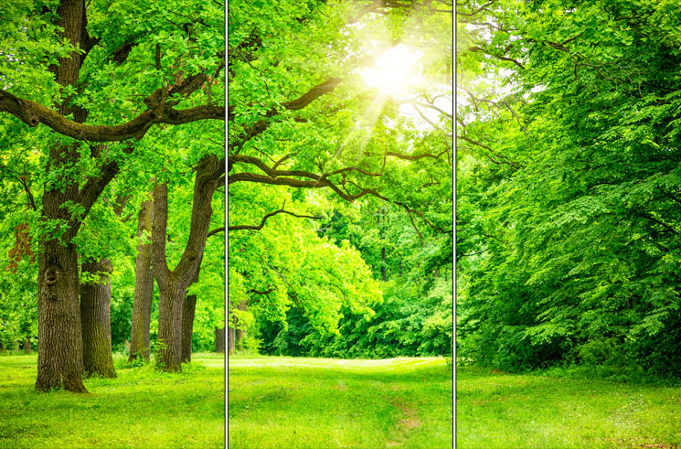
BÀI 34. THỰC VẬT

Slide 2
I. ĐA DẠNG THỰC VẬT
Ngành thực vật | Số lượng loài
Hạt kín | 10 300
Hạt trần | 69
Dương xỉ | 691
Rêu | 481
Bảng số lượng các loài thực vật ở Việt Nam
Nhận xét về số lượng các loài thực vật ở Việt Nam?

Slide 3
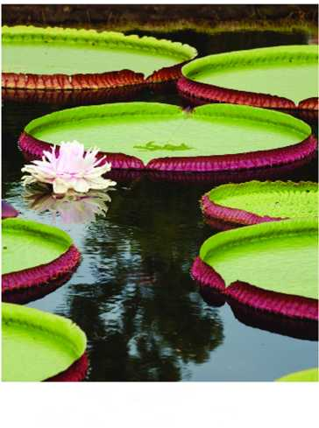
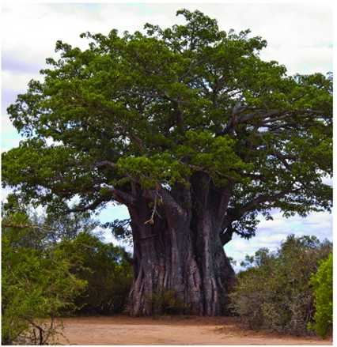
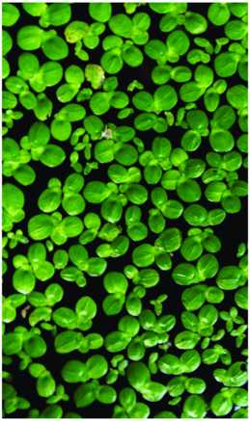
Cây nong tằm đường kính lá hơn 1 mét
Cây babap đường kính thân khoảng vài mét
Bèo tấm (đường kính lá vài milimét)
Quan sát hình và nhận xét về kích thước của thực vật ?

Slide 4
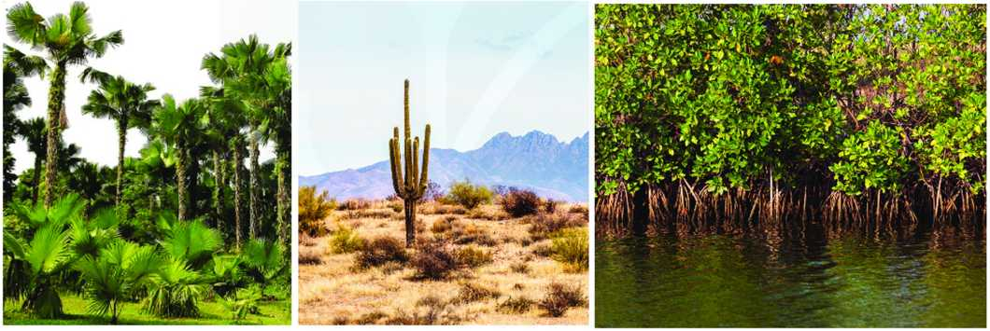
Cây cọ ở vùng đồi núi
Cây xương rồng sống trên sa mạc
Cây đước ở vùng nước lợ
Quan sát hình và nhận xét về môi trường sống của thực vật ?

Slide 5
I. Đa dạng thực vật
- Thực vật đa dạng về môi trường sống (trên cạn, dưới nước), kích thước và số lượng loài (gần 400 000 loài).

Slide 6
II. CÁC NHÓM THỰC VẬT
GIỚI THỰC VẬT
THỰC VẬT KHÔNG CÓ MẠCH
THỰC VẬT CÓ MẠCH
THỰC VẬT KHÔNG CÓ HẠT
THỰC VẬT CÓ HẠT
NGÀNH RÊU
NGÀNH DƯƠNG XỈ
NGÀNH HẠT TRẦN
NGÀNH HẠT KÍN

Slide 7
 | Ngành Rêu | Ngành Dương Xỉ | Ngành Hạt Trần | Ngành Hạt Kín
Đại diện
Môi trường sống
Đặc điểm cơ quan sinh dưỡng
Cơ quan sinh sản
Hình thức sinh sản

Slide 8
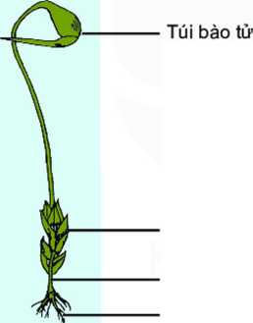
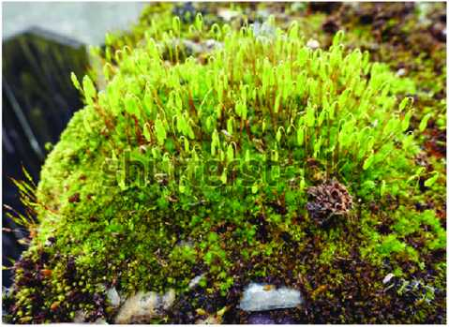
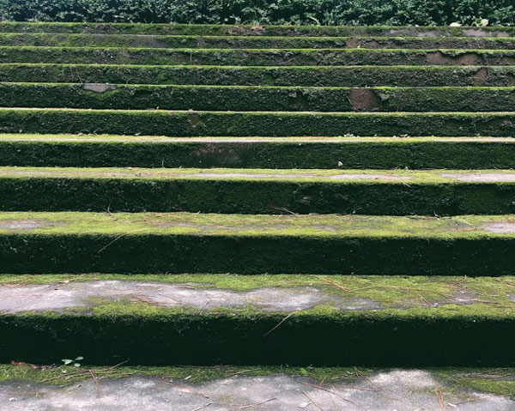
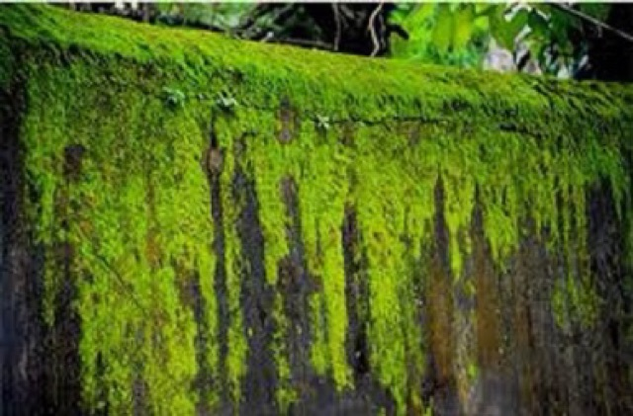
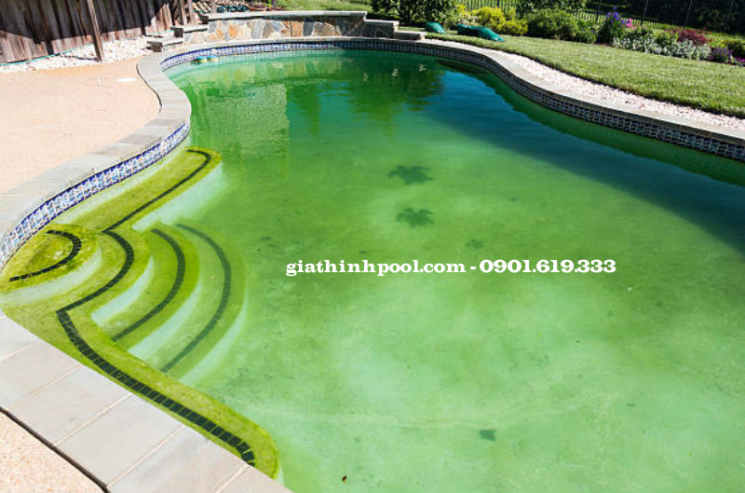
1) Ở những nơi khô hạn, ánh nắng chiếu trực tiếp rêu không sống được vì rêu có cấu tạo đơn giản, không có mạch dẫn để hút nước
1) Ở những nơi khô hạn, ánh nắng chiếu trực tiếp rêu có thể sống được không? Vì sao?
Lá
2) Để tránh rêu mọc ở chân tường, sân, bậc thềm gây trơn trượt và mất thẩm mĩ chúng ta phải làm gì?
2) Cần giữ cho các khu vực đó luôn khô ráo, tránh ảm ướt
Thân
Rễ
Rêu mọc trên bậc thềm
Rêu mọc trên bờ tường
Rêu mọc trong bể bơi

Slide 9
 | Ngành Rêu | Ngành Dương Xỉ | Ngành Hạt Trần | Ngành Hạt Kín
Đại diện | Rêu
Môi trường sống | Ở cạn nơi ẩm, ít ánh sáng
Đặc điểm cơ quan sinh dưỡng | Rễ giả, thân lá chưa có mạch dẫn, cơ thể cao 1-2cm
Cơ quan sinh sản | Túi bào tử
Hình thức sinh sản | Bào tử

Slide 10
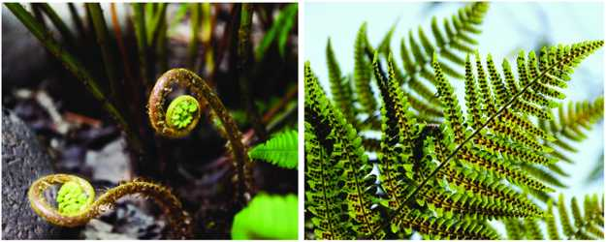
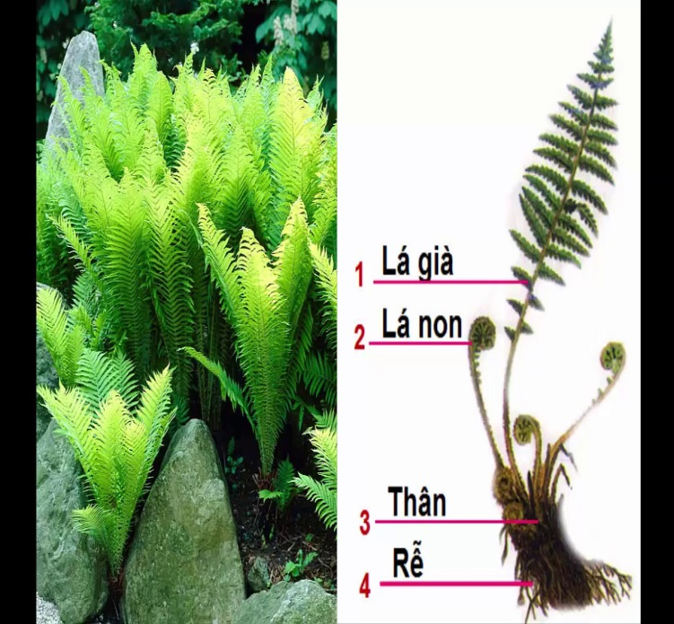
Để phân biệt Dương xỉ với các thực vật khác người ta thường đựa vào đặc điểm nào?

Slide 11
 | Ngành Rêu | Ngành Dương Xỉ | Ngành Hạt Trần | Ngành Hạt Kín
Đại diện | Rêu | Dương xỉ, cỏ bợ, bèo ong..
Môi trường sống | Ở cạn nơi ẩm, ít ánh sáng | Chỗ ẩm và mát
Đặc điểm cơ quan sinh dưỡng | Rễ giả, thân lá chưa có mạch dẫn, cơ thể cao 1-2cm | Có rễ , thân ,lá thật, có mạch dẫn. Lá non đầu cuộn tròn.Thân hình trụ nằm ngang
Cơ quan sinh sản | Túi bào tử | Túi Bào tử
Hình thức sinh sản | Bào tử | Bào tử

Slide 12
KIỂM TRA BÀI CŨ
Câu 1: Nêu sự đa dạng của thực vật?
Câu 2: Nêu các đặc điểm của ngành Dương xỉ? Để phân biệt dương xỉ với các thực vật khác người ta dựa vào đặc điểm nào?

Slide 13
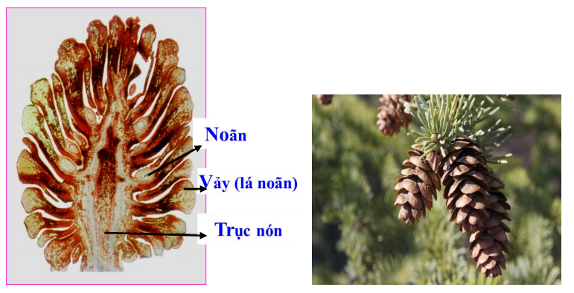
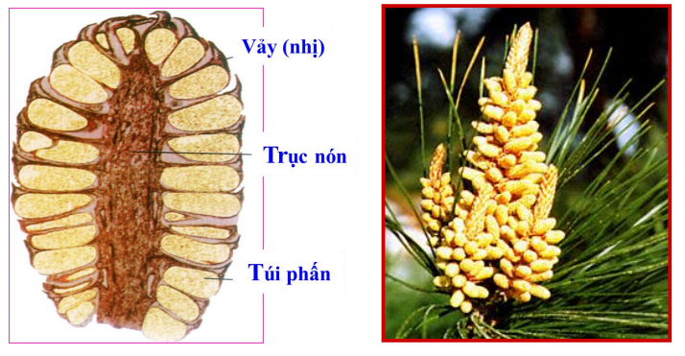
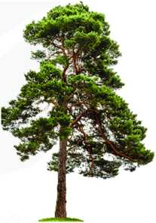
Vì sao cây Thông được xếp vào ngành Hạt Trần?

Slide 14
 | Ngành Rêu | Ngành Dương Xỉ | Ngành Hạt Trần | Ngành Hạt Kín
Đại diện | Rêu | Dương xỉ, cỏ bợ, bèo ong.. | Thông, vạn tuế..
Môi trường sống | Ở cạn nơi ẩm, ít ánh sáng | Chỗ ẩm và mát | Nhiều nơi trên cạn
Đặc điểm cơ quan sinh dưỡng | Rễ giả, thân lá chưa có mạch dẫn, cơ thể cao 1-2cm | Có rễ , thân ,lá thật, có mạch dẫn. Lá non đầu cuộn tròn.Thân hình trụ nằm ngang | Có rễ , thân ,lá thật,thân gỗ, lá nhỏ hình kim, hệ mạch phát triển.
Cơ quan sinh sản | Túi bào tử | Túi Bào tử | Nón
Hình thức sinh sản | Bào tử | Bào tử | Hạt

Slide 15
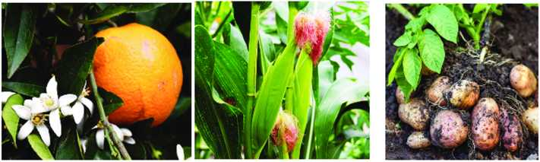
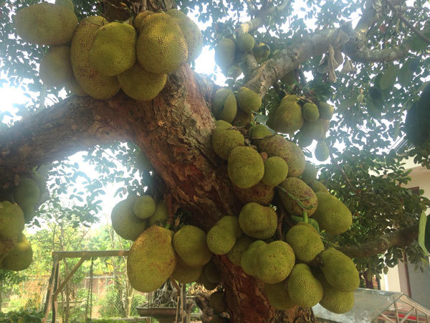
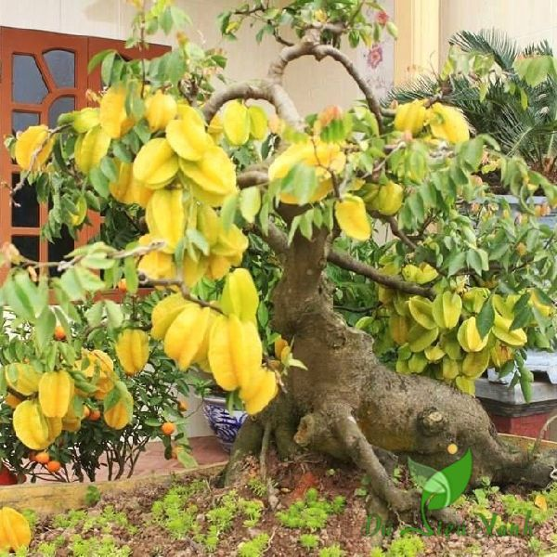
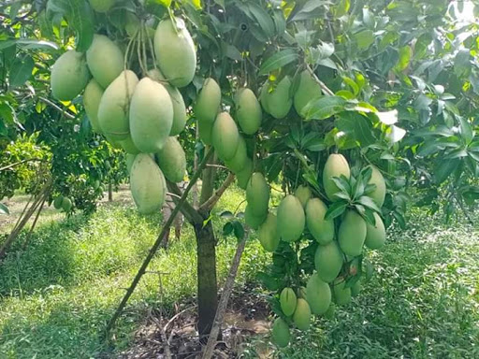
CÂY CAM
CÂY NGÔ
CÂY KHOAI TÂY
CÂY MÍT
CÂY KHẾ
CÂY XOÀI
MỘT SỐ CÂY HẠT KÍN

Slide 16
 | Ngành Rêu | Ngành Dương Xỉ | Ngành Hạt Trần | Ngành Hạt Kín
Đại diện | Rêu | Dương xỉ, cỏ bợ, bèo ong.. | Thông, vạn tuế.. | Bưởi, cam chanh…
Môi trường sống | Ở cạn nơi ẩm, ít ánh sáng | Chỗ ẩm và mát | Nhiều nơi trên cạn | Sống ở nhiều môi trường khác nhau
Đặc điểm cơ quan sinh dưỡng | Rễ giả, thân lá chưa có mạch dẫn, cơ thể cao 1-2cm | Có rễ , thân ,lá thật, có mạch dẫn. Lá non đầu cuộn tròn.Thân hình trụ nằm ngang | Có rễ , thân ,lá thật,thân gỗ, lá nhỏ hình kim, hệ mạch phát triển. | Có rễ , thân ,lá thật,cơ quan sinh dưỡng, sinh sản đa dạng về hình thái
Cơ quan sinh sản | Túi bào tử | Túi Bào tử | Nón | Hoa và quả
Hình thức sinh sản | Bào tử | Bào tử | Hạt | Hạt

Slide 17
KIỂM TRA BÀI CŨ
Câu 1: Nêu sự đa dạng của thực vật?
Câu 2: Nêu các đặc điểm của ngành hạt kín? Tại sao gọi là ngành hạt kín?

Slide 18
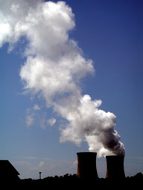
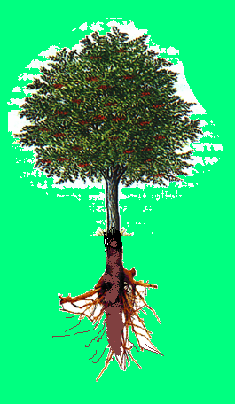
Quan sát sơ đồ cho biết các hoạt động hô hấp của sinh vật, hoạt động đốt cháy nhiên liệu đã lấy khí gì và thải ra môi trường khí gì? Nhờ đâu mà hàm lượng các khí đó được ổn định?
III. VAI TRÒ CỦA THỰC VẬT
1. Vai trò đối với môi trường
Khí cacbonic (CO₂) và
khí oxi (O₂) trong không khí
CO₂
CO₂
CO₂
O₂
Quang hợp
Đốt cháy
Hô hấp
O₂
O₂
O₂
Sơ đồ trao đổi khí

Slide 19
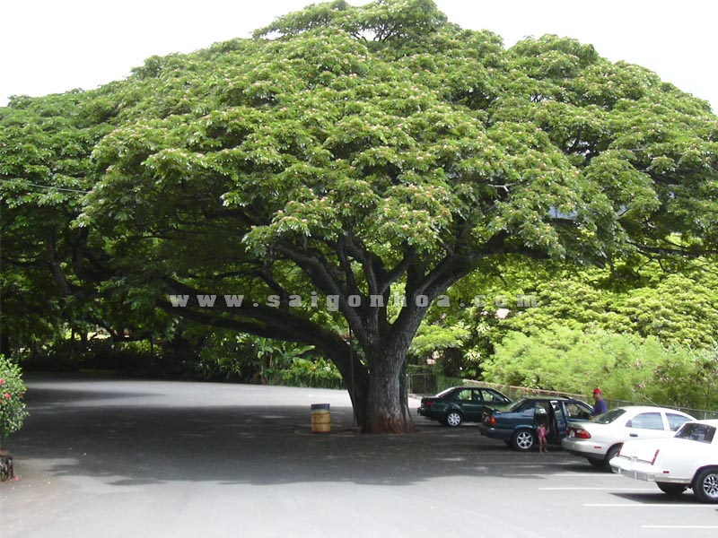
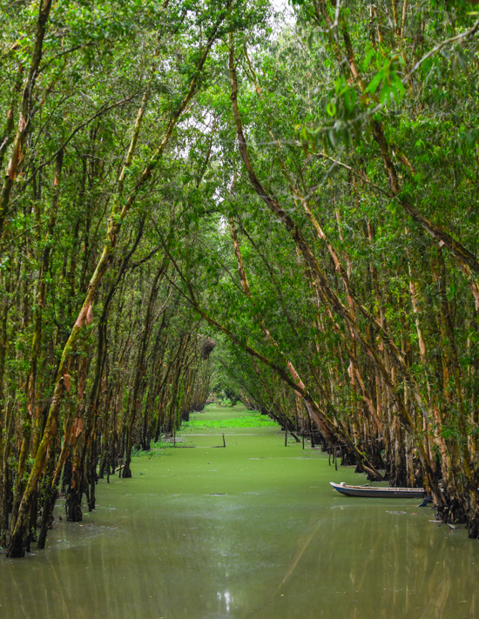
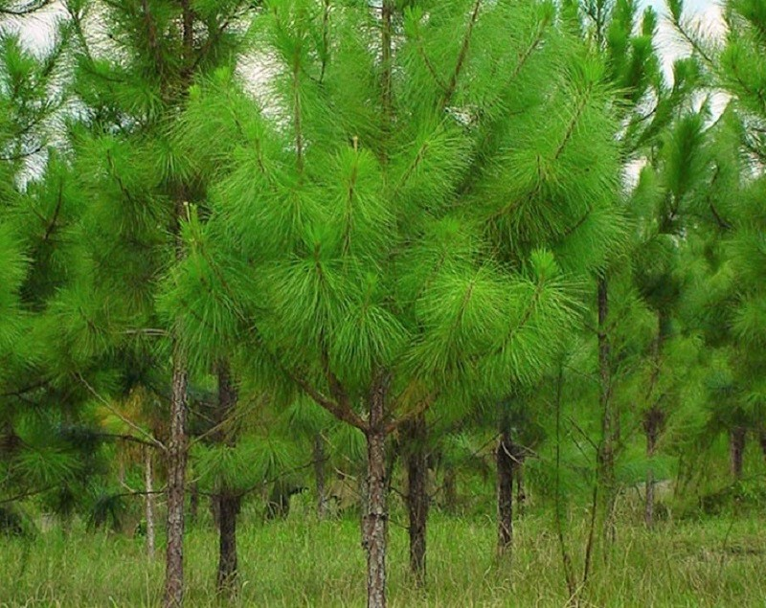
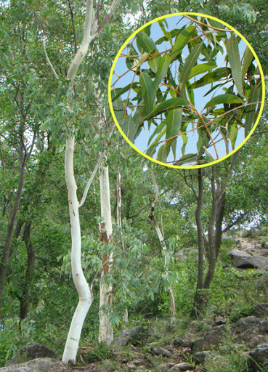
Cây bóng mát
Cây tràm
Cây thông
Cây bạch đàn

Slide 20
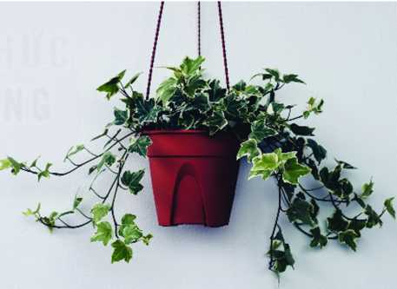
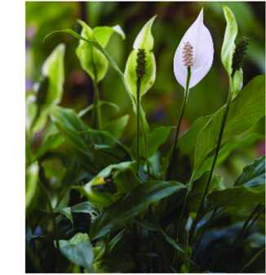
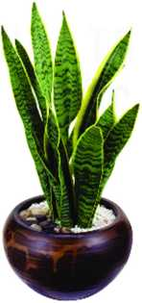
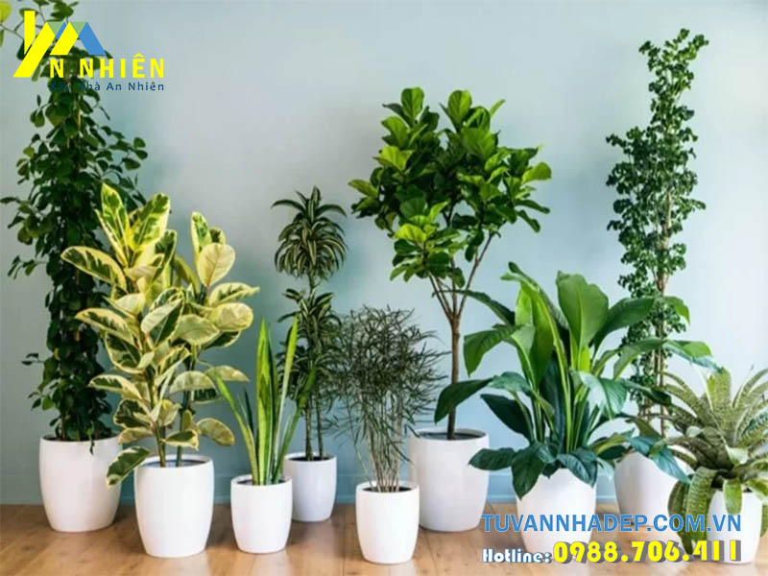
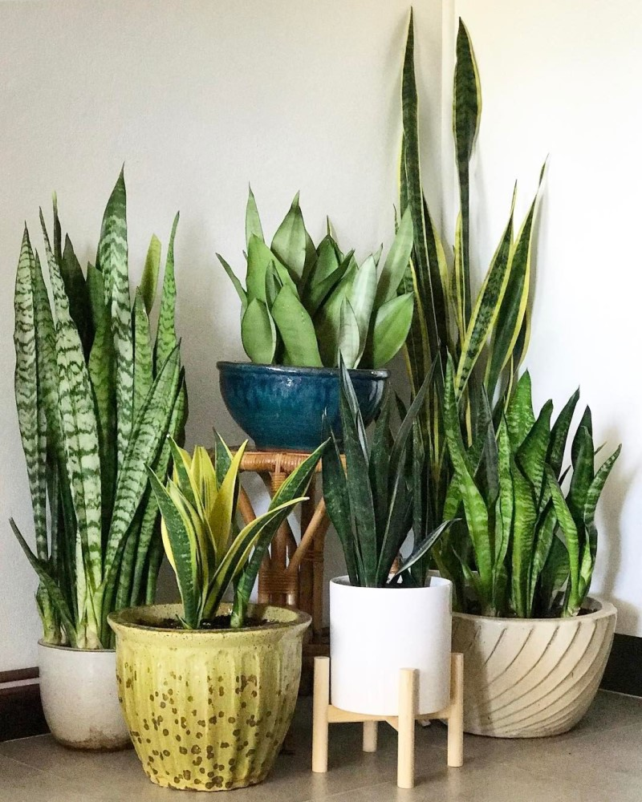
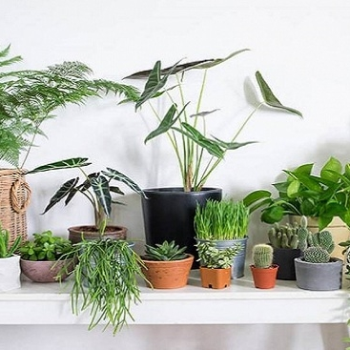
C
MỘT SỐ CÂY TRỒNG TRONG NHÀ

Slide 21






Mưa
Mưa
Lượng chảy 0,6m³/giây
Rơi xuống
Lượng chảy 21m³/giây
A
B
  A.Có rừng B. Đồi trọc
Hình 34.9: Lượng chảy của dòng nước mưa ở 2 nơi khác nhau
Quan sát H34.9 và thông tin Sgk-120 và theo dõi thí nghiệm minh hoạ, hoàn thành bảng so sánh điểm khác nhau giữa 2 khu vực A ( có rừng) và B (đồi trọc) trong PHT
Đặc điểm | Khu vực A ( có rừng) | Khu vực B( đồi trọc)
Phân bố cây xanh
Lượng chảy của dòng nước mưa
Khả năng giữ đất
Khả năng giữ nước

Slide 22
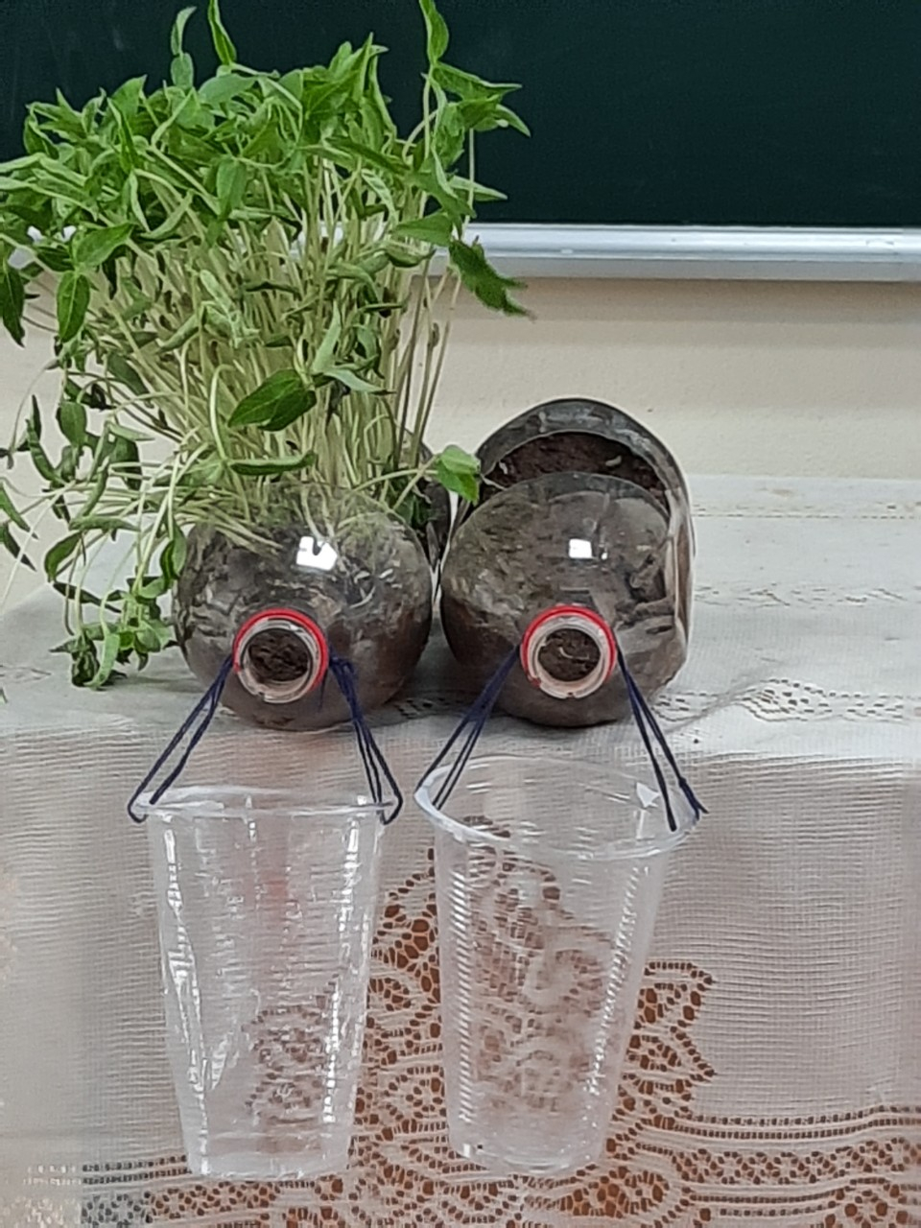
Thí Nghiệm
-Châu A: có cây( khu có rừng)
- Chậu B: Không có cây(Đồi trọc)
Tạo 1 trận mưa giả bằng cách tưới vào 2 chậu 1 lượng nước như nhau
- Nhận xét màu sắc và lượng nước chảy ra 2 cốc A và B
A
B
- Giải thích kết quả thí nghiệm

Slide 23
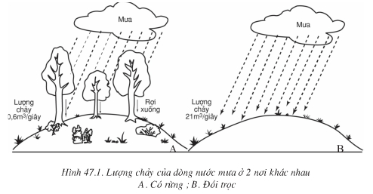
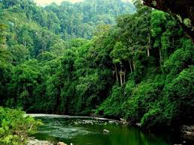
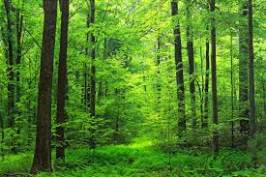
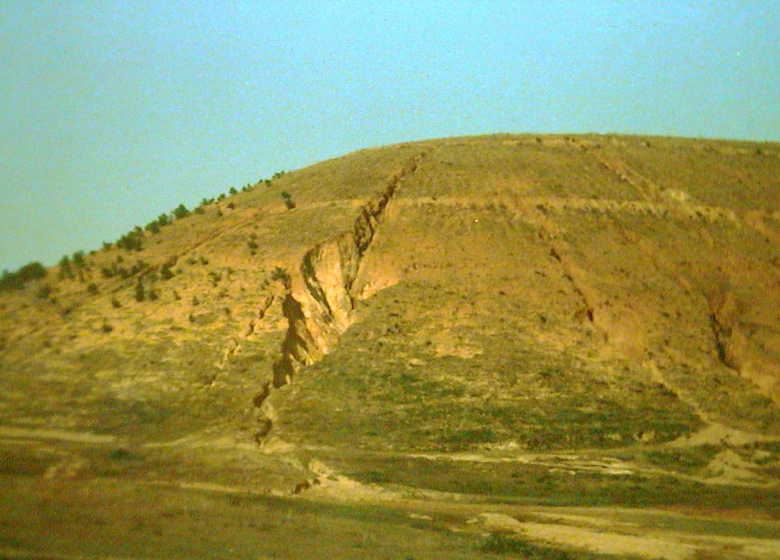
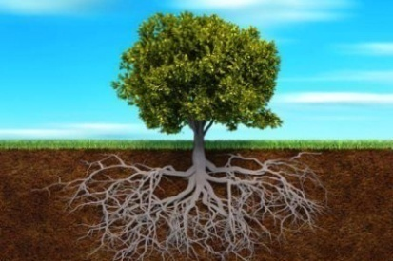
(A)
(B)
Đặc điểm
Khu vực A( có rừng)
Khu vực B (Đồi trọc)
Sự phân bố của cây
Có nhiều cây, phân nhiều tầng
Chỉ có cây bụi nhỏ
Lượng chảy
0,6 m³/s
21 m³/s
Khả năng giữ đất
Giữ được đất (ít bị xói mòn)
Giữ được ít đất (đất bị xói mòn)
Khả năng giữ nước
Giữ được nước
Giữ được ít nước

Slide 24
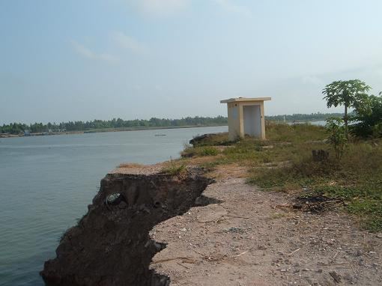
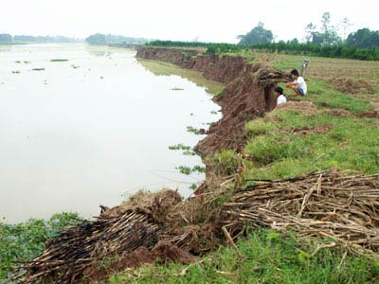
HIỆN TƯỢNG SẠT LỞ Ở CÁC BỜ SÔNG

Slide 25
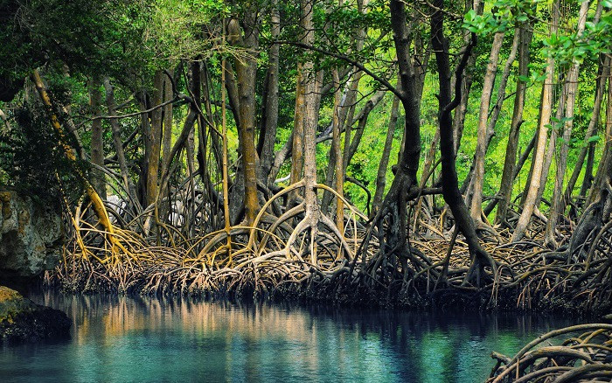
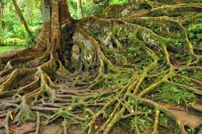


Slide 26
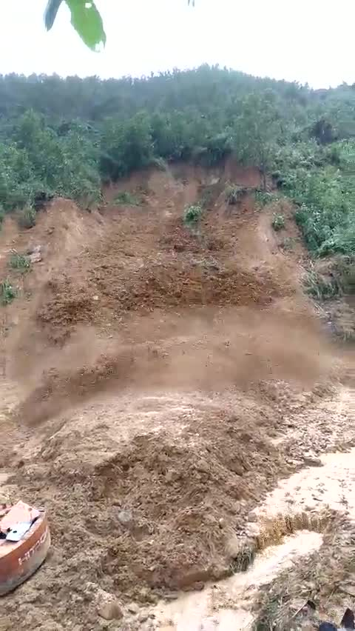
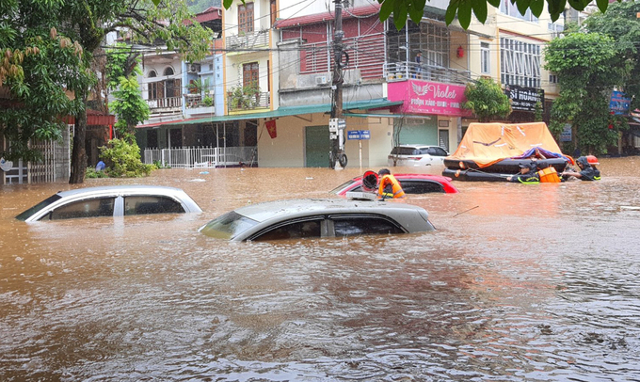
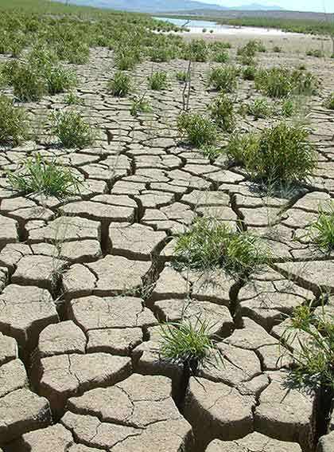
Lũ lụt ở vùng thấp
Hạn hán tại chỗ.

Slide 27
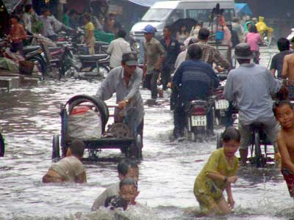
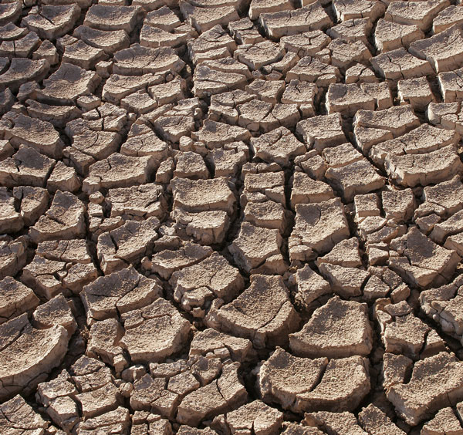
Đồi trọc (hoặc đồi cây còn nhỏ hệ rễ chưa phát triển)
Mưa lớn kéo dài
Ngập lụt ở vùng thấp
Có rừng che phủ
Đất bị xói mòn
Mưa lớn
Nắng nóng kéo dài
Hạn hán tại chỗ
HẠN HÁN
NGẬP LỤT

Slide 28
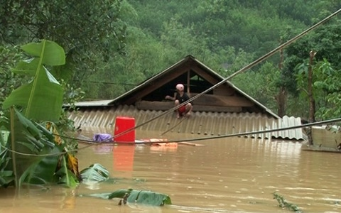
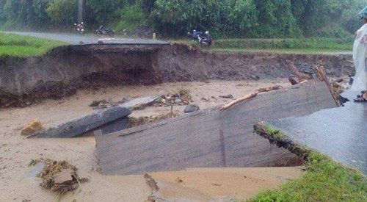
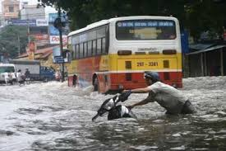
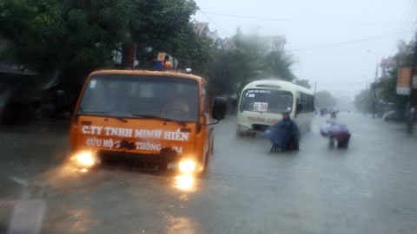
Ngập lụt ở một số địa phương
Nước lũ dâng cao ở Quảng Bình
Lũ trên tỉnh Điện Biên
Ngập lụt tại thủ đô Hà Nội
Ngập tại thành phố Hà Tĩnh

Slide 29





Slide 30




HẠN HÁN Ở BÌNH THUẬN

Slide 31




Mưa
Rơi xuống
Lượng chảy 0,6m³/giây
Thấm xuống đất
A
Sông suối…
Dòng chảy ngầm
Mưa
Thấm xuống đất
Dòng chảy ngầm

Slide 32




Mưa
Mưa
So sánh hai nơi A và B, nơi nào nguồn nước ngầm nhiều hơn? Tại sao?
(A)
(B)
Lượng chảy 0,6m³/giây
Rơi xuống
Lượng chảy 21m³/giây
A
B
Thấm xuống đất
Sông suối…
Dòng chảy ngầm
Đặc điểm
Khu vực A( có rừng)
Khu vực B (Đồi trọc)
Sự phân bố của cây
Có nhiều cây, phân nhiều tầng
Chỉ có cây bụi nhỏ
Lượng chảy
0,6 m³/s
21 m³/s
Khả năng giữ đất
Giữ được đất (ít bị xói mòn
Giữ được ít đất (đất bị xói mòn)
Khả năng giữ nước
Giữ được nước
Giữ được ít nước

Slide 33
1. Vai trò đối với môi trường
- Cân bằng khí oxi và cacbonic
- Điều hoà khí hậu
- Giảm ô nhiễm môi trường
- Giữ đất, chống xói mòn
- Góp phần hạn chế ngập lụt, hạn hán
- Góp phần bảo vệ nguồn nước ngầm

Slide 34

II. VAI TRÒ CỦA THỰC VẬT
2. Vai trò của thực vật đối với động vật và con người
VAI TRÒ CỦA THỰC VẬT ĐỐI VỚI ĐỘNG VẬT

Slide 35



VAI TRÒ CỦA THỰC VẬT ĐỐI VỚI CON NGƯỜI

Slide 37
2. Vai trò của thực vật đối với động vật và con người
- Cung cấp oxi, thức ăn, nơi ở, nơi sinh sản cho động vật
- Cung cấp lương thực, thực phẩm, đồ gỗ, một số loài cũng gây hại đối với con người.

Slide 38
Nêu hiểu biết về tác hại các cây sau?
CÂY TRÚC ĐÀO
CÂY CÀ ĐỘC DƯỢC
CÂY THUỐC PHIỆN
Chúng ta cần phải làm gì với các loài thực vật có hại đối với sức khoẻ con người

Slide 39


Slide 40





Slide 41




Làm kè chắn sóng ven biển Cà Mau
Trồng rừng ven biển
Trồng rừng phi lao ven biển Quãng Nam
Rừng đước ven biển

Slide 42

Rặng tre ven đê chắn sóng
Rừng đước không những bảo vệ bờ biển khỏi bị ăn lấn vào trong đất liền, mà còn mở rộng bờ biển.

Slide 43





Slide 44
LUYỆN TẬP
Câu 1.Chọn câu trả lời đúng nhất
1. Nhóm TV nào dưới đây có đặc điểm có mạch, có hạt, không có hoa?
a. Rêu b. Dương xỉ c. Hạt trần d. Hạt kín
2. Hệ rễ của thực vật, đặc biệt là thực vật rừng có vai trò gì?
a. Giúp giữ đất, chống xói mòn
b. Hạn chế ngập lụt, hạn hán
c. Bảo vệ nguồn nước ngầm
d. Điều hòa khí hậu

Slide 45
3. Ở những vùng bờ biển người ta trồng cây ở phía ngoài để nhằm mục đích là:
a. Chống gió bão b. Chống xói mòn đất
c. Chống rửa trôi đất d. Tất cả đều đúng
4. Việc dưới đây mà con người cần phải làm là :
a. Tham gia trồng cây gây rừng.
b. Tăng cường sử dụng và khai thác cây rừng.
c. Chặt phá để lấy gỗ sản xuất
d. Tất cả các việc trên đều đúng.

Slide 46
LUYỆN TẬP
Câu 2. Cho các từ: Rễ, ngọn, thân, mạch dẫn, lá, túi bào tử, bào tử. Sử dụng các từ đã cho để hoàn thành đoạn thông tin sau:
Cây rêu gồm có: (1).........,...........(2), chưa có (3).............chính thức. Trong thân và lá rêu chưa có (4)............................ Rêu sinh sản bằng (5)...................được chứa trong (6)..........................., cơ quan này nằm ở (7)........................cây rêu.
thân
lá
rễ
mạch dẫn
bào tử
túi bào tử
ngọn

Slide 47

LUYỆN TẬP
Câu 3. Cho sơ đồ sau:
a. Lựa chọn các sinh vật phù hợp với các số trong sơ đồ trên( lưu ý: sinh vật số 1 là thực vật)
b. Từ sơ đồ trên, cho biết vai trò của thực vật?

Slide 48
VẬN DỤNG
GV yêu cầu học sinh lựa chọn loài thực vật có ích (cây rau, cây gia vị, cây hoa...trồng trong hộp xốp can nhựa hoặc thủy canh....), sử dụng dụng cụ để trồng và chăm sóc cây tại nhà (Nộp báo cáo sau 1-2 tuần).
Giao về nhà cho các nhóm (02 đến 06 học sinh/nhóm) thực hiện ngoài giờ lên lớp. Nộp báo cáo sau 1-2 tuần. Tổ chức cho các nhóm HS báo cáo, trao đổi, chia sẻ trước lớp. HS nhóm khác và GV tham gia đánh giá theo tiêu chí GV cùng các nhóm HS đã thống nhất trước đó.

Slide 49


